Slide 1
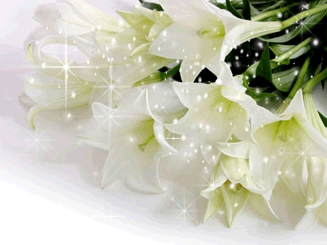
Д Е Н Ь М А Т Е Р І
Виховна година
10 клас
02.05.2022р.

Slide 2
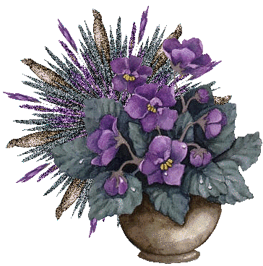

У останній місяць весни, у травні, коли природа Мати виряджає свою доню Землю в пишному уборі весняних квітів у дорогу життя, праці й радості, Україна відзначає надзвичайно світле свято –
День матері

Slide 3
Мамі
Дощі, що йшли багато днів,- затихли,
І сонце день весни поцілувало.
За вітром хмари чорні десь поплили,
Земля в віночок пролісковий вбралась.
Це мамин день, сьогодні в мами свято,
Несем свої серця з любов’ю мамі,
На світі слів прекрасних є багато,
Але для неї їх усіх замало.
Ми віддаємо маму в руки Божі,
Він знає, як її нагородити,
Він на стежках життєвих допоможе,
І відповість на всі її молитви.
(Марія Звірід)

Slide 4
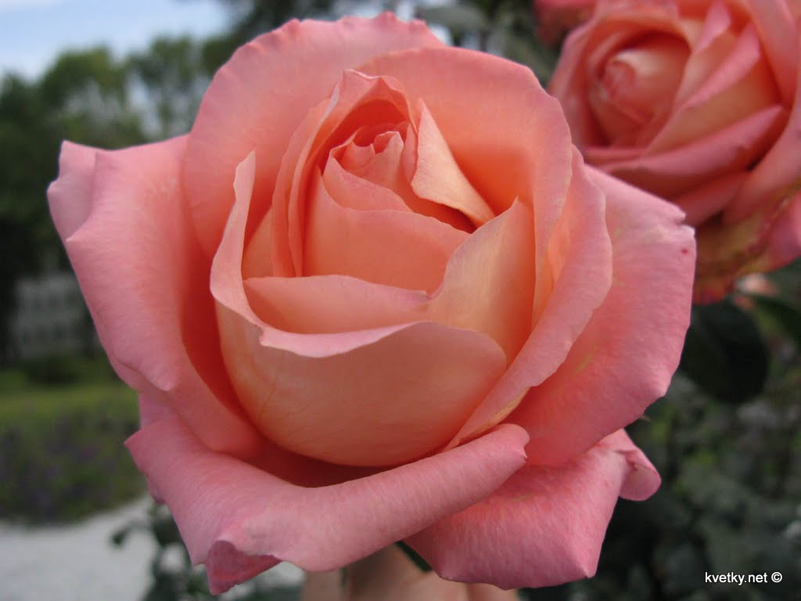
Матір – продовжувачку роду, шанували в усі часи. Одним з найдавніших свят, присвячених матері, вважається фестиваль на честь богині Реі, дружини бога Кроноса та матері численних богів і богинь, який відзначали навесні в Стародавній Греції.
Приблизно в 250 році до н.е. в Римі почали відзначати релігійне свято, присвячене богині-матері Кібеле (Cybele), яке тривало три дні –
з 15 по 18 березня

Slide 5
На початку 17 століття в Англії в четверту неділю Великого посту стали святкувати неділю матері (Mothering Sunday) – свято всіх матерів Англії.
У цей день було прийнято провідувати мам і приносити їм у подарунок спеціальний торт, який так і називався «материнський торт». Традиція вітати матерів тортом, прикрашеним 12 кульками марципана, збереглася у Великобританії і до наших часів

Slide 6
Однак міжнародним святом День матері став завдяки США. У 1907 році молода американка Анна Джервіс з Філадельфії, у якої передчасно померла її власна мати, атакувала державні і законодавчі органи США листами з проханням започаткувати день вшанування матерів. Через три роки її наполегливість принесла результат – у 1910 році штат Вірджинія першим визнав День Матері офіційним святом. А ще через чотири роки, у 1914 році, Президент Вудро Вільсон оголосив День матері офіційним святом всіх штатів Америки і з тих пір в США його відзначають щорічно

Slide 7
Поступово друга неділя травня стала святом мам ще для 23 країн світу, а понад 30 країн обрали для нього інші дні

Slide 8
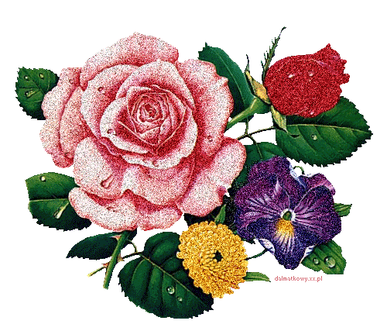
Можна у світі чимало зробити –
Перетворити зиму на літо.
Можна море й океани здолати,
Гору найвищу штурмом узяти,
Можна пройти крізь пустелі і хащі,
Тільки без мами не можна нізащо,
Бо найдорожче стоїть за словами:
“В світі усе починається з мами!”
(Анатолій Костецький)

Slide 9
У 1928 році вперше День матері відсвяткував Союз українок Канади, а в 1929 році свято прийшло до Галичини. Організатором торжеств була Олена Кисилівська, редактор тижневика “Жіноча доля”. Також 1929 «Союз українок» зініціював впровадження цього свята на Тернопільщині. Товариства «Просвіта», «Рідна школа», «Пласт», «Сокіл» та ін. організовували концерти, конференції, фестини по всій Галичині.

Slide 10
У 1939 свято заборонила радянська влада.
З 1990 року завдяки зусиллям громадських організацій, зокрема Союзу українок, свято Матері повернулось в Україну.
Святкування Дня матері в Україні введене в 1999 році указом
президента. Відзначається свято
кожної другої неділі травня

Slide 11
Мама! Немає милішого слова –
Ти ж бо життя, і творіння, й основа,
Пензель, перо надихались Тобою,
Вічна Ти в пісні – з болем, любов’ю

Slide 12
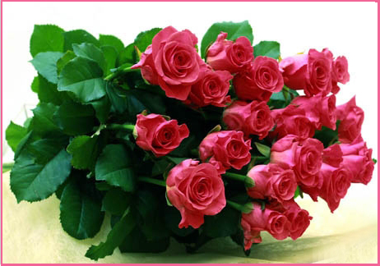
Щосекунди у світі народжується три людини, і вони теж незабаром зможуть
вимовити слово «мама».
З перших днів життя дитини мати
живе його диханням, його сльозами й усмішками. Любов матері так само природна, як цвітіння бузку. Сонце зігріває все живе, а її любов зігріває
життя малюка.

Slide 13
Матір відкриває перед дитиною великий світ, рідну землю. У його вуста вона вкладає рідну мову, що увібрала багатства розуму, думки й відчуття
поколінь. Вона наповнює його життя духовною силою, допомагаючи осягнути вічні цінності
Мати – це величезне вікно в світ. Вона допомагає малюкові зрозуміти красу лісу й неба, місяця й сонця, хмар і зірок.
Мамині уроки – на все життя. Мами люблять нас просто за те, що ми є. Вони нічого не просять натомість. А гарні діти стараються, щодня доводять свою любов найріднішій людині на землі.

Slide 14
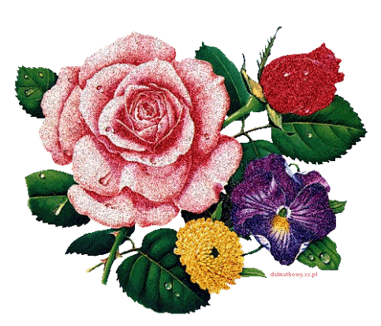
На небі безліч світить зір,
Але лиш та для мене наймиліша,
Що око радує мені, повір,
Хоч світло сипле не найяскравіше…
У морі безліч плеще хвиль,
Та лиш одна для мене найніжніша,
Яка лікує мій душевний біль,
Хоч і на берег плеще найтихіше…
На світі безлічі сплітаються доріг,
Але лиш та для мене найрідніша,
Яка веде до мами на поріг
І посмішкою маминою дише… («Мамі». Анна Осінь)

Slide 15
Малюків батьки люблять безоглядно. Це через роки приходять стриманість і суворість. Але й тут є свій сенс. Адже якщо мамі не все одно, з ким ви дружите, з ким спілкуєтеся, якщо вона цікавиться вашими справами, значить, вона любить вас і піклується про вас. Вона може вас і посварити, трохи «попсувати» вам нерви – ну й нехай. Це для вашої ж користі. Це зрозуміло кожній розумній і розсудливій людині. Ви ж повинні пам’ятати, що незважаючи на всі ваші провини, мами все одно вірять в вас, люблять вас.

Slide 16
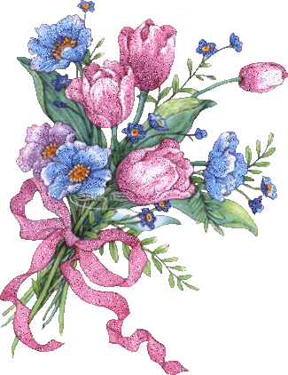
Ніколи не сваріться з найближчою вам людиною, з мамою. І як би ви деколи не намагалися витіснити її з серця, замінивши своїми кращими друзями і подругами, – нічого не вийде. У важкий і гіркий годинник життя ви все одно пригадаєте про свою маму – найближчу і ріднішу істоту – і до неї звернетеся.

Slide 17
Умійте цінувати любов матері. Будьте дбайливі до цієї любові. Не ображайте її випадковою грубістю, різким словом, неслухняністю. Адже лише мама думає про нас завжди і скрізь. Тільки мама завжди приймає нас такими, які ми є. Серце її завжди з своєю дитиною

Slide 18

«Коли Бог творив Маму».
Бруно Ферреро

Slide 19
Жінка у всі часи була особливим витвором Всевишнього. Це їй присвячувалися пісні й вірші, це вона дивиться зажуреними або веселими очима з полотен відомих художників, це заради неї вершилися подвиги і розв’язувалися війни. Жінка – загадкове створіння… А що ми найбільше цінуємо в жінці? Що робить її Жінкою? Краса? Принадливість? Розум? Ділові якості?
Жінка – мати творить світ, в якому розум живе у злагоді із серцем. Хай же ця святкова дата на календарі – День матері – стане особливо домашнім святом і завжди памятним для вашого серця

Slide 20
Діти, зберіть всі слова землі,
Виберіть прості і невисокі,
Прикрасьте їх трояндами
І привітайте матусю свою…

